Slide 1
二、操作系统的发展
1、“需求推动发展”
2、操作系统的历史在某种意义上来说也是计算机的历史。
目标:管理控制、充分利用硬件
    并提供更好的服务
计算机硬件的发展经历了如下的阶段：
大型机 → PC机 → 后PC时代
操作系统也随之经历了各个不同的阶段。
操作系统
Notes:
在如今的“后PC时代”，更适合于移动空间、又具备普通台式PC性能与可扩充性的电脑实际
已成为一种不容忽视的潜在需求。
互联网时代PC不但不会逐步消亡，反而将随着网络的迅速普及发展，更加容易地成为人们的一种上网接入设备，成为一种网络终端产品
后PC时代是指将计算机、通信和消费产品的技术结合起来，以3C产品的形式（因为以上三者英文都是以“C＂字母开头的）通过Internet进入家庭

Slide 2
第一台数字计算机
英国数学家Charles Babbage（1792-1871）设计
Babbage投入了毕生精力，但却没能让它成功地运行起来
因为纯机械，当时的技术不可能达到需要的精度
当然，这个分析机没有操作系统
操作系统

Slide 3
第一位计算机程序员——Ada
注释A：她预言了通用计算机的作用，认为分析机可以接受各种各样的穿孔卡：“控制卡”、“数据卡”、“操作卡”，它们如何使计算机自动地对输入的数据完成正确的操作。换句话说，计算机能“分析数据”。她还提议数字和其他符号如字母都可以“编码”成数字数据，机器可以处理它们，并给出写成的数据。她甚至要为分析机能产生音乐而奋斗。
注释B：ada讨论了分析机的记忆能力，她把记忆装置称为“仓库”。她提出了存储位置或地址的想法。
她指出插入“注解或备忘”的可能性，计算机不会执行它们，但可以让人们简明地了解程序将走向何方。
注释C：ada引入“返回”(backing)的概念，制作一个操作卡返回到某个位置，而它就是将要工作的下一个数据卡。这个思想我们今天称为”循环” 。
注释D：ada解释了如何使用操作卡、返回、仓库以及各种控制卡，以写成一个指令序列，去完成一个特定的操作集合。
注释E：她解释了机器如何拥有三角函数和其他函数。这就在计算机内部引入了内建函数(built-in function)的思想。
注释F：ada警告读者，如果输入“不真实”的信息，那么计算机就不能做任何事
今天我们把这称为“输入垃圾，输出垃圾”(Garbage in, Garbage out)。
操作系统
Notes:
编程过程中的数据输入很重要

Slide 4
第一代 真空管计算机（1945年-1955年）时期
二战对武器设计的需要，美国、英国和德国等国家开始了电子数字计算机的研究工作
哈佛大学的Howard Aiken
普林斯顿高等研究院的John von Neumann
宾夕法尼亚大学的J.Presper Eckert和William Mauchley
德国电话公司的Konraad Zuse以及其他一些人
都使用真空管成功地建造了运算机器
操作系统
Notes:
需求推动发展
（冯· 诺依曼）

Slide 5
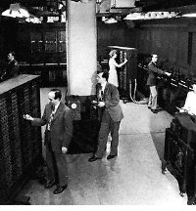
ENIAC计算机（美国宾夕法尼亚大学）
运算速度：5000次/每秒, 18000个真空管,
占地182平方米，重量30吨
没有程序设计语言（甚至没有汇编），更谈不上操作系统
程序员提前预约一段时间,然后到机房将他的插件板插到计算机里
期盼着在接下来的时间中
几万个真空管不会烧断
从而可以计算自己的题目
操作系统
Notes:
真空管易發熟、佔空間、壽命短、易故障

Slide 6
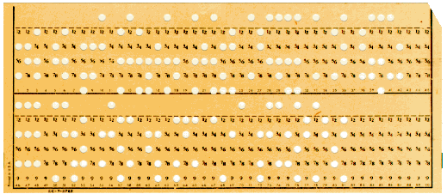
50年代早期
出现了穿孔卡片
程序写在卡片上然后读入计算机
但计算过程则依然如旧
操作系统

Slide 7
第二代 晶体管计算机（1955年-1965年）时期
运行一个作业：
将程序写在纸上（用高级语言或汇编语言）
穿孔成卡片
50年代晶体管发明,计算机比较可靠,可成批生产
用户可指望计算机长时间运行，完成一些工作
FORTRAN 1954年提出，1956年设计完成
ALGOL 1958年引入，COBOL 1959年引入；
设计人员、生产人员、操作人员、程序人员和维护人员之间第一次有了明确的分工
将卡片盒交给操作员
操作员从输入室的卡片盒中读入一个任务
计算（如果是高级语言还需要拿来编译器）
计算结果从打印机输出
机时在走来走去时被浪费
操作员到打印机上撕下运算结果送到输出室
操作系统
Notes:
人工完成了操作系统应该完成的工作
（Algorithmic Language）
COmmon Business-Oriented Language面向商业的通用语言
此时的卡片上的孔不再只是0，1的问题，表示特定的含义了

Slide 8

为了解决人机矛盾以及CPU和I/O设备间速度的不匹配
引入了I/O 处理机概念,即：脱机输入输出方式 P6
其思想是：在输入室收集全部的作业，用一台相对便宜的计算机如IBM 1401计算机，将它们读到磁带上
另外用较昂贵的计算机，如IBM7094来完成真正的计算
产生批处理操作系统 - 现代操作系统雏型
操作系统

Slide 9
（单道）批处理系统处理流程
常驻监控程序自动地装入程序，运行、撤出作业
还有下一
个作业？
把下一个作业的源程序
转化为目标程序
是
否
停止
是
源程序是
否有错？
否
运行目标程序
装配目标程序
操作系统

Slide 10
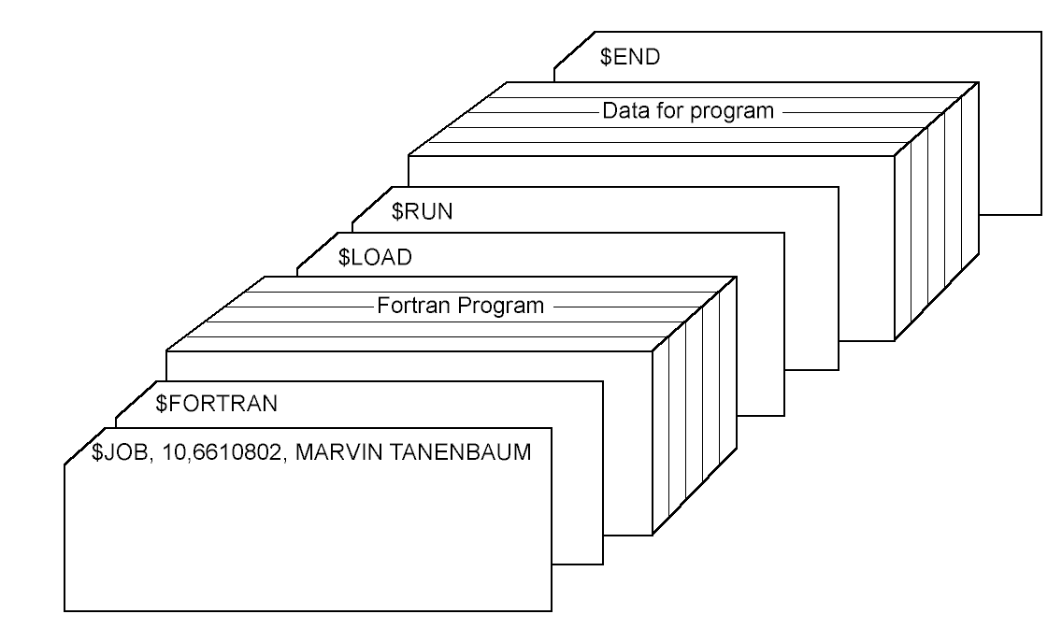
第二代计算机典型的操作系统
FMS（FORTRAN Monitor System，FORTRAN监控系统）
IBMSYS（IBM为7094机配备的操作系统）
这些操作系统由监控程序，特权指令，存储保护和简单的批处理构成
操作系统

Slide 11
1.单道批处理系统(Simple Batch System)
内存中始终只保持一道作业运行
1)处理过程： P6 (监督程序 Monitor)
2)特点
自动连续性 (无需人工干预，缺乏交互性)
顺序性 (磁盘/带上各道作业顺序进入内存，先进入先完成)
单道性 (内存中仅有一道程序运行)
操作系统

Slide 12
基本术语
脱机：不受主机或用户直接控制。(批处理系统)
联机：受主机或用户直接控制。(交互式系统)
作业(Job)：计算机用户为某种特定目的要求计算机系统所做工作的集合，作业中各项有序而又相对独立的工作称为作业步，作业步是用命令定义的。一个作业是用定义作业步的命令以及作业控制语言(JCL)来描述的。
  作业的基本类型：
    脱机作业：计算机用户不能在此类作业被计算机系统处理时改变其已定义好的作业步。(批处理系统)
    联机作业：计算机用户可以在此类作业被计算机系统处理时根据用户自己需要改变其作业步。(交互式系统)
操作系统

Slide 13
操作系统与用户之间的接口: P20
1)用户接口
脱机用户接口：
用户可以通过该接口向计算机系统提一个完整的作业描述(写在作业说明书上)。当系统调度到该作业运行时调用命令解释程序，对作业说明书上的命令逐条解释执行。
作业处理过程中用户不能干涉。
联机用户接口：
用户可以通过该接口逐步向计算机系统提交作业，并根据计算机系统返回的信息随时决定下一个作业步(用户每键入一条命令，转入相应的命令解释程序，对命令解释执行，完成后返回终端或控制台，等待键入下一条命令)
图形用户接口：
采用图形化的操作界面：应用图标、菜单、对话框等图形元素实现对应用程序和文件的操作。
操作系统

Slide 14
2)程序接口：
定义了一台虚拟机器，该虚拟机包含一组抽象概念及与这组概念相关的系统服务(系统调用)
应用程序与操作系统的接口，用户在程序中安排系统调用取得操作系统服务。
程序接口为用户程序在执行中访问系统资源而设置，是用户程序取得操作系统服务的唯一途径，它由一组系统调用组成。
系统调用：
在操作系统内部实现的能完成特定功能的并可供其他软件调用的过程(子程序)，是由操作系统实现的应用软件在运行过程中可以引用的系统服务(System Service)
操作系统

Slide 15
第三代集成电路计算机（1965年-1980年）时期
多数厂商有几条完全不同的生产线，生产不同的计算机(如ibm7094和1401)。 开发和维护完全不同的产品，对厂商来说是昂贵的
另外，新用户，在开始时只需要一台小计算机，后来可能需要一台大的计算机。而且希望能在新计算机上执行原有的程序
厂家和用户需要软件在不同型号的计算机之间兼容
操作系统

Slide 16
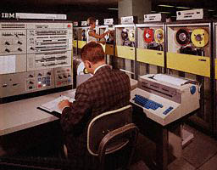
1964 年IBM 宣布推出System/360计算机系统
第一个采用小规模集成电路的主流机型
试图一次性地解决上述两个问题
引入系列机的思想：
同系列中，所有的计算机都有相同的体系结
构和指令集。理论上，为一型
号编写的程序可以在其他型号
机器上运行
操作系统

Slide 17
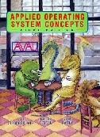

OS/360, 庞大的软件怪兽
数千名程序员写的数百万行汇编语言代码
系统自身占据了大量存储空间和一半的CPU时间
数百万行汇编代码中有成千上万处错误
IBM不断发行新的版本试图更正这些错误
每个新版本在更正老错误的同时又引入新错误
所以随着时间的流逝，错误的数量大致保持不变
Silberschatz et al
Fred brooks
The Mythical Man-Month
操作系统
Notes:
错误个数？植入法、
。《人月神话》提出了2条著名的法则： 1、人月神话：向一个已经延后的项目中投入更多的人力资源只会让它更延后。 2、没有银弹：没有一种策略，技术或者技巧可以极大地提高程序员的生产力

Slide 18
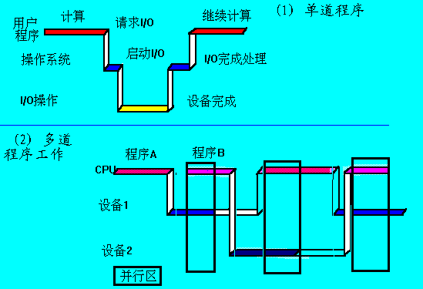
多道程序设计技术（multiprogramming）？？？
在IBM 7094机上，若当前作业因等待I/O而暂停，CUP只能踏步直至该I/O完成
对于CPU操作密集科学计算问题，浪费时间少；
对于商业数据处理，I/O等待时间常占80％－90％
操作系统
Notes:
当一个作业等待I/O时，另一个作业可以使用CPU。
多个部件之间（如设备和CPU之间）可以并行
同一个部件如cpu上不可并行多个程序，只能在一段时间内并发

Slide 19
多道程序设计技术（multiprogramming）
何谓多道？
将内存分几个部分，每部分放不同的作业，内存中可以同时存放多个作业。
操作系统
Notes:
当一个作业等待I/O时，另一个作业可以使用CPU。
多个部件之间（如设备和CPU之间）可以并行
同一个部件如cpu上不可并行多个程序，只能在一段时间内并发

Slide 20
2. 多道批处理系统 (Multiprogrammed Batch Processing System)
处理过程：作业先存放在外存上并排成一个作业后备队列；由作业调度程序按照一定的作业调度算法从后备队列中选择若干个作业调入内存，使它们共享CPU和系统中的各种资源。
此时， 同时在内存中的作业有多个，而某一时刻CPU处理的是其中一个作业。
操作系统

Slide 21
多道批处理系统需解决的问题：
处理机管理问题、
内存管理问题、
I/O管理问题、
文件管理问题、
作业管理问题、
用户与系统的接口问题
由此可见：操作系统是一组控制和管理计算机硬件和软件资源、合理地对各类作业进行调度以及方便用户的程序的集合。P8
操作系统

Slide 22
Spooling 技术
SPOOLing技术是在通道技术和多道程序设计基础上产生的，它由主机和相应的通道共同承担作业的输入输出工作，利用磁盘作为后援存储器，实现外围设备同时联机操作。
Spooling技术——假脱机技术
(Simultaneous Peripheral Operation On Line)
联机情况下的同时外围操作。
操作系统

Slide 23
3.分时系统(Time Sharing System) P8
第三代计算机实质是批处理系统
而从一作业提交到结果取回, 往往长达数小时
一个逗号的误用会导致编译失败而可能浪费程序员半天时间。
无交互能力是批处理系统的主要问题。
——问题的解决导致分时系统的流行
操作系统

Slide 24
1）分时系统的产生：
人机交互：用户能直接控制机器，便于程序修改和调试
共享主机：多用户共享一台主机。按时间片占用CPU。
便于用户上机：分时系统的主机可带多个显示器和键盘终端。多个用户通过终端机器同时使用一台主机，这些终端机器连接在主机上，用户可以同时与主机进行交互操作而互不干扰。
操作系统

Slide 25
2）分时系统实现中的关键问题：
及时接收
配置多路卡，主机以很快的速度周期性扫描各个终端，接收终端发来的数据。
及时处理
作业直接进入内存 ;采用轮转运行方式。
不允许一个作业长期占用处理机，规定每个程序只运行很短的时间片(Timeslice)后暂停该作业运行，立即调度下一程序运行。
操作系统

Slide 26
3)分时系统的特征
多路性：宏观上系统同时为多个用户服务；微观上主机系统的单个处理机采用时间片轮转法，某一时刻只为一个用户服务。允许一台主机上同时接多个联机终端，系统按分时原则为每个用户服务。
独立性：各用户各自占一终端，彼此独立互不干扰，感觉是独占主机。
及时性：用户请求可在很短时间内获得响应。
交互性：用户可通过终端与系统进行人机交互，获得系统服务。
操作系统

Slide 27
第一个分时操作系统CTSS
分时系统的思想——1959年在MIT提出
1961年在一改装的IBM 7090/94机上开发成功
当时有32个交互式用户
是多道程序设计的一个变种，每个用户有一个联机终端。
在分时系统中，假设20个用户登录
其中17个在思考或谈论或喝咖啡
则CPU可分配给那三个需要的作业（轮流服务）
操作系统

Slide 28
MULTICS的灾难
1965年在ARPA的支持下MIT、贝尔实验室和通用电气公司决定开发一种“公用计算服务系统”， 希望能够同时支持整个波士顿所有的分时用户。该系统称作MULTICS (MULTiplexed Information and Computing Service )
MULTICS设计目标是：便利的远程终端使用，大量终端通过电话线接入计算机主机，同时支持数百名分时用户。
就象电器设备需要电能时，只需将电器设备接到墙上的插座一样简单。
操作系统
Notes:
多元的
公用
Advanced Research Projects Agency

Slide 29
MULTICS研制难度超出了所有人预料
长期研制工作达不到预期目标，贝尔实验室，通用电气公司相继退出。Mit坚持下来并使得MULTICS成功地应用
MULTICS 于 1963 年开始，直至 1969 年才发布。
MULTICS引入了许多现代操作系统领域概念雏形，对随后操作系统特别是UNIX的成功有着巨大的影响
概念的回归：公共服务系统——以因特网服务器形式回归
操作系统
Notes:
概念的回归
Internet服务器的概念就是来自当时的思想
Multics——uniplexed
UNICS——unix

Slide 30
小型计算机，电子游戏和UNIX的成功
1969年，在贝尔退出MULTICS研制项目后，Ken Thompson和Dennis Ritchie 想申请经费买计算机从事操作系统研究，但多次申请得不到批准
项目无着落，他们在一台无人用的PDP-7上，开始开发简化的单用户版MULTICS，并继续摆弄原来的“太空旅行”游戏。
为了使游戏能够在PDP-7上顺利运行，他们陆续开发了浮点运算软件包、显示驱动软件，设计了文件系统、实用程序、shell 和汇编程序
到了1970年，在一切完成后，给新系统起了个名字UNIX
随后，UNIX用C语言全部重写，自此，UNIX诞生了
操作系统
Notes:
Ken Thompson B 无结构
Dennis Ritchie C

Slide 31
UNIX
Ken Thompson，Dennis Ritchie
  1983年图灵奖获得者
  1999年4月 美国国家技术金奖
UNIX是现代操作系统的代表。Unix运行时的安全性、可靠性以及强大的计算能力赢得广大用户的信赖
促使UNIX系统成功的因素：
首先，由于UNIX是用C语言编写，因此它是可移植的，UNIX 是世界上唯一能在笔记本计算机、PC机、工作站直至巨型机上运行的操作系统
第二，系统源代码非常有效，系统容易适应特殊的需求
最后，也是最重要的一点，它是一个良好的、通用的、多用户、多任务、分时操作系统
操作系统
Notes:
Portable Operating System Interface of Unix
图灵奖由英特尔公司赞助，奖金为100,000美元。
Barbara Liskov 08年Intel 和google一起赞助25万美元
2014年ACM 表示，目前的图灵奖奖金已经是原来的四倍。之前，25 万美元的奖金由英特尔和 Google 共同赞助，日前英特尔退出，Google 增加了赞助的力度。
这位美国第一位计算机科学女博士，如今成为了有史以来第二位女性图灵奖得主
每年，美国计算机协会将要求提名人推荐本年度的图灵奖候选人，并附加一份200到500字的文章，说明被提名者为什么应获此奖。任何人都可成为提名人。美国计算机协会将组成评选委员会对被提名者进行严格的评审，并最终确定当年的获奖者。
截止至2005年，获此殊荣的华人仅有一位，他是2000年图灵奖得主姚期智。
算理论，包括伪随机数生成，密码学与通信复杂度

Slide 32
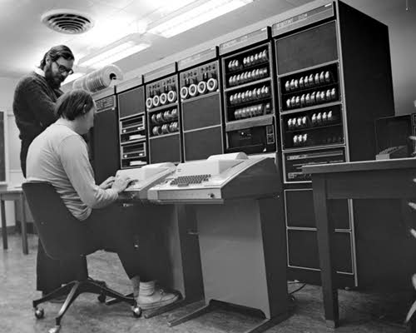
操作系统
Notes:
Microsoft 销售xenix—— unix版本
直到。。。

Slide 33
4. 实时系统 (Real Time System) P10
在RTOS的控制下，计算机系统接收到外部信号后及时响应并处理外部事件，并且要求在严格规定时限内处理完接收的事件，并控制所有实时任务协调一致的运行。
1）应用领域
工业控制系统：飞机自动驾驶系统、导弹制导系统等
信息处理系统：火车订票系统
多媒体系统：DVD播放器播放数字电影
嵌入式系统：智能仪器和设备
操作系统

Slide 34
2）实时系统的特征
多路性
独立性
及时性
交互性
可靠性
操作系统

Slide 35
3）实时系统、分时系统、批处理系统特征比较
 | 多路性 | 独立性 | 及时性 | 交互性 | 可靠性
实时系统
分时系统
批处理系统
操作系统

Slide 36
第四代大规模集成电路计算机（1980年-至今）
随着大规模集成电路发展，硬件非常便宜，CPU 便宜到可在每台终端上安装，功能强大有效。而人力却异常昂贵。
个人计算机时代到来了，各种类型的个人计算机和软件层出不穷。
CP/M 操作系统
1973 Intel 8080 ，请Gary Kildall设计操作系统
CP/M操作系统(Control Program/Microprocessor or Microcomputer)
Gary Kildall看到了个人计算机操作系统的前景,要求CP/M版权——digital research
CP/M操作系统有较好的层次结构。它的BIOS把操作系统的其他模块与硬件配置分隔开，所以它的可移植性好, 具有较好的可适应性和易学易用性
到了1981年，CP/M操作系统成为世界上流行最广的8位操作系统之一
操作系统
Notes:
8位cpu

Slide 37
微软MS DOS
个人计算机的成功，逼得IBM采取紧急战略行动,决定要在1980年尽快生产出微型计算机，以应付挑战
但没有操作系统不行。要想快就是找现成系统配套，IBM公司洽谈CP/M操作系统不顺利，机遇落到了微软公司
在关键时刻，开发新操作系统时间和人手上已经不可能，微软找到西雅图计算机产品公司，达成由微软经销西雅图计算机产品公司的QDOS操作系统的协议
当时西雅图公司并不知道QDOS将被转卖给IBM，否则历史将会怎样演变，谁也无法知晓
操作系统

Slide 38
IBM在1981年推出个人计算机，宣布了DOS操作系统
随着IBM PC和MS DOS普及，CP/M逐渐走向下坡路
MS DOS有优良的文件系统
但受到Intel x86体系结构的限制
缺乏以硬件为基础的存储保护机制
它属于单用户单任务操作系统
从1981的 1.0版到1998年在Windows 95/98之下的7.0版，MS DOS历经了16个年头
相当一部分MS DOS爱好者继续开发出了各种DOS软件产品
操作系统

Slide 39
拯救苹果公司的Macintosh(MAC OS)
在推出IBM PC机后，市场卷起一股龙卷风
IBM自己也没有料到产品会有如此巨大的成功
IBM的成功说明必有其他公司失败。甚至连苹果公司也遇到了问题，销售数量落到了兰色巨人的后面
苹果公司推出Lisa机遭到失败，Apple III型也遭到失败
分析家们认为，在微机市场上的战斗似乎兰色巨人要嬴了
操作系统
Notes:
Ibm和苹果

Slide 40
MAC OS、鼠标的新型个人计算机
1984年，人们看到一则广告：“What was that?”和对Macintosh的介绍, 这是配有图形界面操作系统 MAC OS和鼠标的新型个人计算机
MAC机一上市立即在市场上获得极大的成功
当年比尔.盖茨都说，这是一台他的妈妈也能使用的计算机
Macintosh把苹果公司从连续的失败中拯救出来
苹果公司又开始向前发展
正是Mac先进图形界面操作系统技术，超前PC机若干年，造就了一批苹果的忠实追随者
操作系统

Slide 41
一波三折的微软Windows操作系统
1983年10月，PC机竞争厂家的图形界面相关产品上市
面对市场压力，比尔.盖茨在1983年11月10日宣布推出Windows操作系统
然而宣布容易，交货就不简单了，Windows交货期的灾难，成了当年计算机界的笑柄
直到1985年11月20日，Windows1.0才正式上市
操作系统

Slide 42
Windows的历史记录
Windows在当时微软历史上创了几个记录：延迟交货次数最多，投入开发人员最多，开发时间最长，更换主管人员最多
不过几年之后，Windows终于创造了销售成绩最佳的历史记录
1992年4月，推出Windows 3.1, 1993年5月，发表Windows NT
Windows 95，Windows CE，Windows 98，Windows 2000，Windows XP…
个人计算机采用Windows占90％以上，微软公司成了垄断PC行业的同义词
操作系统

Slide 43
IBM大型计算机操作系统OS/390
90年代末期，电子商务发展刺激对计算能力的要求，导致大型机市场的再度升温
三十年的改进,IBM S/390已成为有高可靠性、可扩展性、及安全可用性的现代大型计算机系统
在PC机时代，人们曾经估计大型计算机会衰亡
IBM S/390是大型计算机复活的一个典型
那么，在21世纪的Internet和后PC的时代，大型机还会有什么演化，只有让时间来说明
OS/390是IBM公司开发的一种操作系统，常用于S/390大型主机系列中。OS/390是从一个最近被命名为MVS的系统演化而来的，这种MVS（多虚拟存储）系统是IBM公司的一种长期的、稳定的大型主机操作系统。
操作系统

Slide 44
嵌入式操作系统的代表VxWorks
嵌入式系统泛指嵌入于宿主设备的计算机系统,嵌入的目的主要是用智能化提升宿主设备的功能
在“极地登陆者”号，“深空二号”和火星气候轨道器等登陆火星探测器上，就采用了VxWorks:
VxWorks负责火星探测器全部飞行控制，包括飞行纠正、载体自旋和降落时的高度控制等，而且还负责数据收集和与地球的通信工作
目前在国内也占据嵌入式开发系统市场主要份额
操作系统
Notes:
、嵌入式系统泛指嵌入于宿主设备的计算机系统,嵌入的目的主要是用智能化提升宿主设备的功能。嵌入式系统可大可小,位数可多可少,完全由能满足宿主设备的功能要求来决定。

Slide 45
操作系统领域中新的操作系统
有线电视机顶盒领域， PowerTV
手机操作系统，Android,IOS,WP7…
数字影像领域， Digita
…
操作系统

Slide 46
时代与Linux
1990年秋天，Linus在芬兰首都赫尔辛基大学学习操作系统课程，因为上机需要排队等待，Linus买了台PC机，开发了第一个程序，程序包括两个进程，向屏幕上写字母，然后用定时器来切换进程
Linus需要终端仿真程序来存取Usenet新闻组的内容，于是他写了从调制解调器上接发信息的程序以及显示器、键盘和调制解调器的驱动程序
然后写了磁盘驱动程序，文件系统，一旦有了进程切换、文件系统和设备驱动程序，当然就拥有了一个操作系统原型，或者至少是它的一个内核
Linux就以这样极其古怪但也极其自然式问世
操作系统

Slide 47
时代与Linux
主流的Linux发行版：Ubuntu， Debian GNU/Linux ，Fedora，Gentoo，MandrivaLinux ，PCLinuxOS，SlackwareLinux ，openSUSE，ArchLinux，Puppylinux，Mint, CentOS, Red Hat等。
Linux支持多用户，各个用户对于自己的文件设备有自己特殊的权利，保证了各用户之间互不影响。
Linux支持多任务，可以使多个程序同时并独立地运行。
操作系统

Slide 48
思考和回顾
个人计算机的兴起，结束了IBM的霸主地位
Internet普及，Linux的成功，极大地推动了当代操作系统的研究发展活动
据不完全统计，当前在Internet上，有超过100个操作系统的项目在14个国家中进行着
一批批的程序设计员们自愿通过互联网组织成为研究小组，从事着各类操作系统的研究开发工作
在一些影响全球的操作系统的诞生和发展过程中，大师们设计那些知名操作系统的初始动机真是各不相同的
一个操作系统成功的缘由，似乎也在于某种机遇，往往是有心裁花花不开，无心插柳柳成行,未来操作系统的发展是否还会是这个模式?
在Internet时代，新概念、新思想、新原理和新技术层出不穷,谁又能预测，未来会有什么样的新型操作系统在国际互联网上问世呢！
操作系统

Slide 49
操作系统的类型
（单道、多道）批处理操作系统
分时系统、
实时操作系统、
个人计算机操作系统、
嵌入式操作系统
多处理机操作系统、 P307
网络操作系统、
分布式操作系统
操作系统

Slide 50
三、操作系统的运行环境
1. 操作系统的硬件环境
中央处理器(CPU)
存储器
中断系统
I/O系统
时钟
操作系统时钟是硬件(定时器/计数器)和软件(时钟中断处理程序)相结合的产物。用于控制多方面处理器执行指令的速率，为进程的时间片调度和定时事件提供时间依据。
操作系统

Slide 51
2.内核态与用户态
内核态(核心态，管态)：
操作系统程序的运行状态(即CPU模式)。
内核态具有较高的特权，能执行一切指令，访问所有寄存器和存储区。
通常情况下，操作系统内核运行在内核态。
用户态(目态)：
用户程序的运行状态。
用户态是一种具有较低特权的执行状态，它只能执行规定的指令、访问规定的寄存器和存储区。
通常情况下，用户程序运行在用户态。
操作系统
Notes:
用户态程序不能直接调用内核态程序，而是通过执行访管指令(即系统调用)，引起一次中断，系统控制由中断系统转入执行操作系统内核态程序。为提高操作系统的安全性，这一过程由硬件完成
内核结构有微内核和单一内核之分。
内核的作用：是操作系统对裸机的第一次改造，内核和裸机组成了一台没
有中断虚拟机。

Slide 52
四、操作系统的结构设计 P22
1、传统操作系统结构
  1)无结构操作系统
  2)模块化结构操作系统：
  结构化程序设计思想
  3)分层式结构操作系统
操作系统
Notes:
前面硬件的发展历程
此处，软件设计方法的发展历程。

Slide 53
2、微内核操作系统结构
1) 面向对象程序设计思想：
2) 客户/服务器模式：
客户：用户进程。
服务器：操作系统中提供服务的进程
微内核技术: 操作系统的小核心，它将各种操作系统共同需要的核心功能提炼出来， 形成微内核的基本功能，通常包括:1）与硬件处理紧密相关的部分；
2）基本功能
3）客户与服务器之间的通信
操作系统
Notes:
前面硬件的发展历程
此处，软件设计方法的发展历程。

Slide 54
微内核操作系统模型
客户进程
客户进程
网络服务器
内存服务器
文件服务器
用户方式
微内核
请求
回答
核心方式
硬件
把操作系统的内核分为微内核与服务器两个层次：
微内核提供各种操作系统的公共基础。
由服务器提供各种操作系统的子系统以及用户界面。
操作系统
Notes:
前面硬件的发展历程
此处，软件设计方法的发展历程。

Slide 55
小 结
如何学习操作系统原理？
第一章 概述
一.什么是操作系统
操作系统的地位
操作系统定义
操作系统的作用-->几大功能
操作系统的四大特征
二.操作系统的发展
三.操作系统的运行环境
四.操作系统的结构设计
操作系统

